Slide 1
学院云盘使用手册
说明：学院私有云盘正式运行，每位教职工500G空间，数据可达到共享、安全、保密、私有。功能与互联网云盘类似。有多种登陆使用方式，包括（数字校园跳转、PC客户端、WEB网页端、手机端（苹果、安卓），具体使用问题可咨询本部门信息化联络员或信息网络中心。

Slide 2

PART 01:
安装和登陆

Slide 3
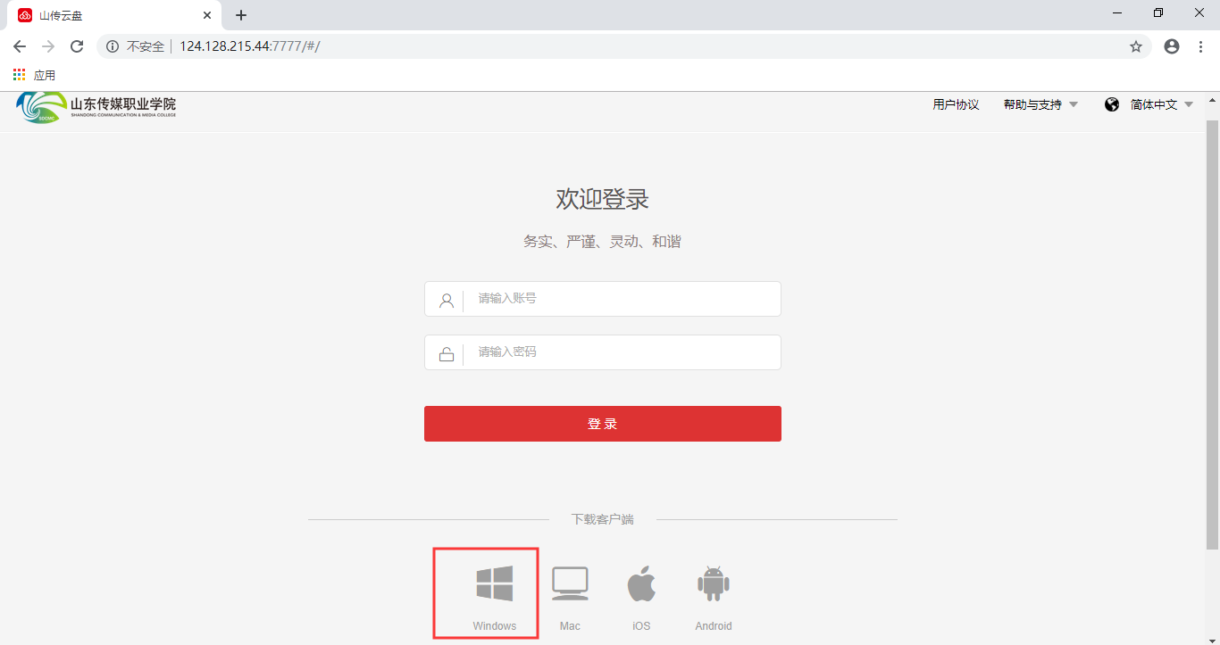
PC客户端下载
浏览器上登录http://124.128.215.44:7777/，下载windows客户端

Slide 4
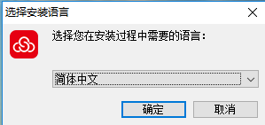
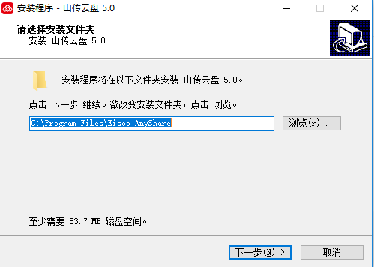
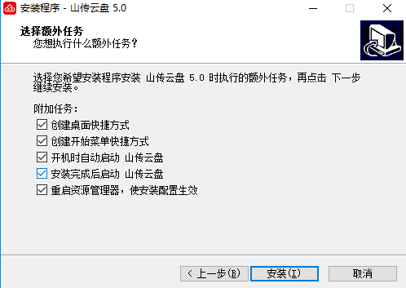
PC客户端安装

Slide 5
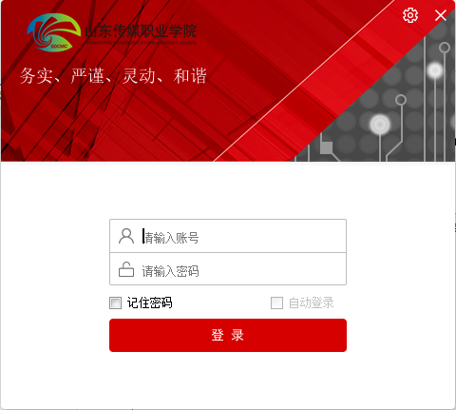
登录
安装完成后进行登录（用户名为工号，密码是统一身份认证平台的密码），第一次登陆服务器地址为124.128.215.44，输出完成后进入以下用户名密码界面

Slide 6
PART 02:
客户端介绍

Slide 7
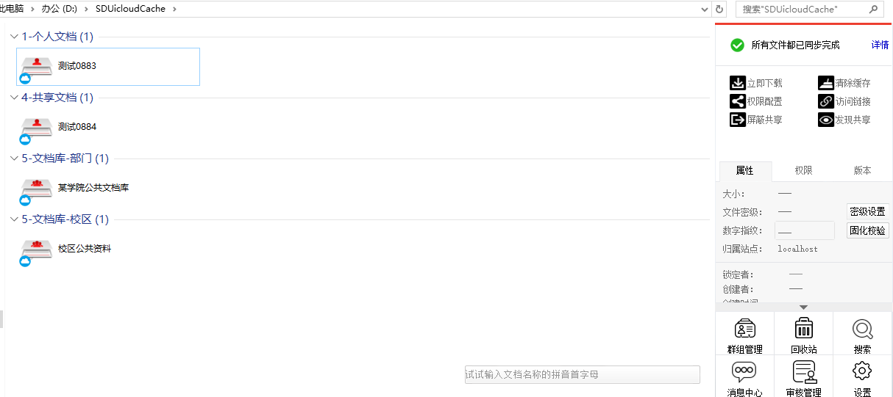
客户端介绍
1、界面介绍
点击“详情”，用以查看文件上传的进度。同时也可以暂停、终止任务。
①私人空间
②共享文档，对方给你共享文档后、以其姓名呈现
③部门空间，每个人只能看到自己的部门文档、其他部门只有对方给你开放了共享时才可见
④校区空间，由校区文档库管理员定期更新、对全校区师生进行共享发布
固定悬浮窗口，可输入拼音首字母或中文快速检索文件。
退出客户端，右侧功能菜单也自动退出，再次登陆后自动出现

Slide 8
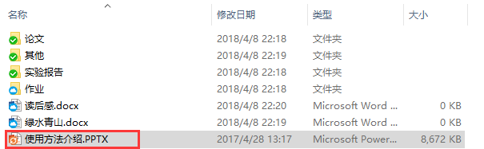
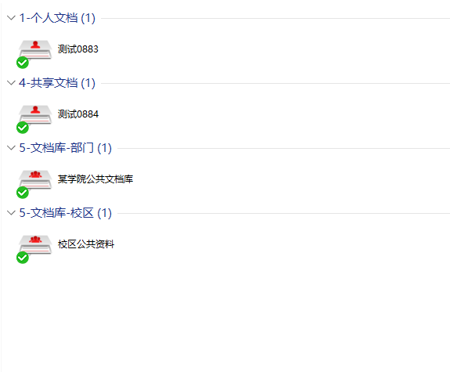
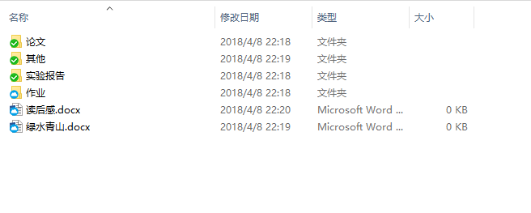
客户端介绍
2、文档状态介绍
一级目录固定，不可删除和做任何修改
③正在上传/下载的文件，为缓存 状态
①双击打开过的文件会自动缓存，为绿色打勾 状态
②没有打开过的文件默认不缓存，为一朵云 状态

Slide 9
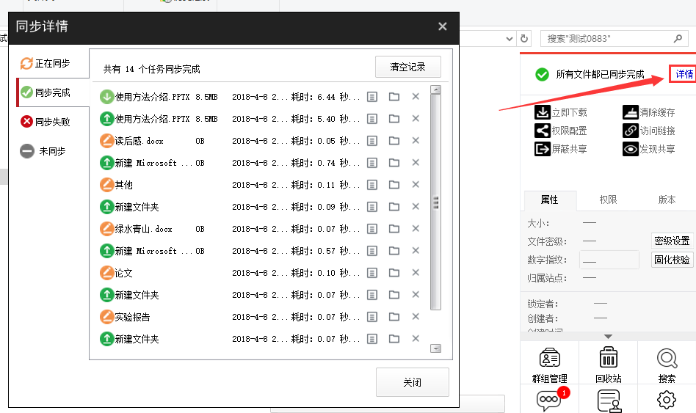
客户端介绍
3、缓存同步详情，可以点击右侧功能菜单“详情”弹出的窗口进行查看。

Slide 10
PART 03:
文件共享

Slide 11
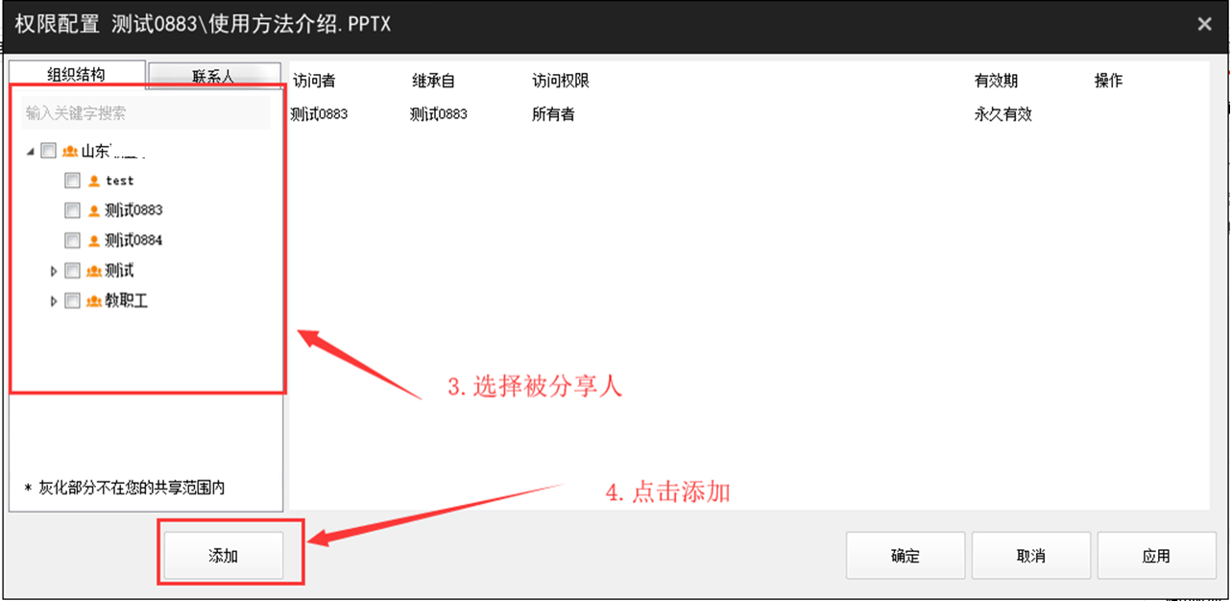
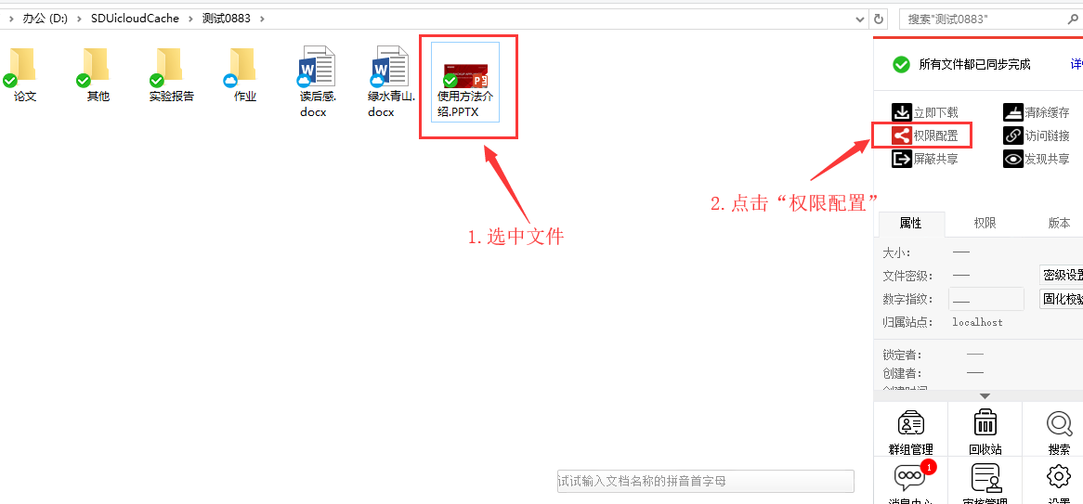
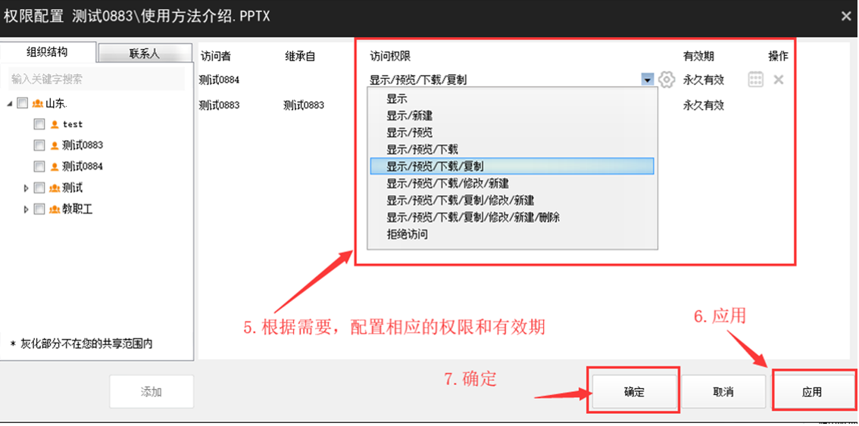
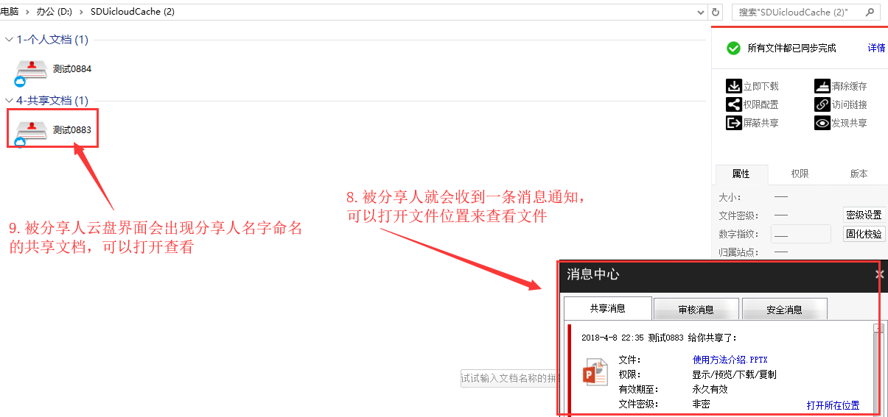
文件共享
1、选中文件/文件夹进行权限共享。

Slide 12
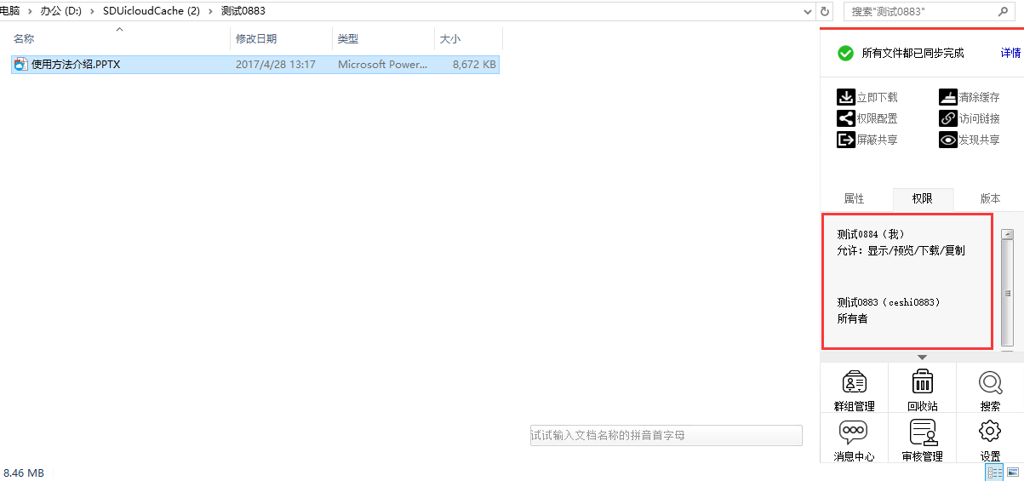
文件共享
2、选中文件或文件夹可以查看哪些人具备该文件的访问权限。

Slide 13
PART 04:
文件查找

Slide 14
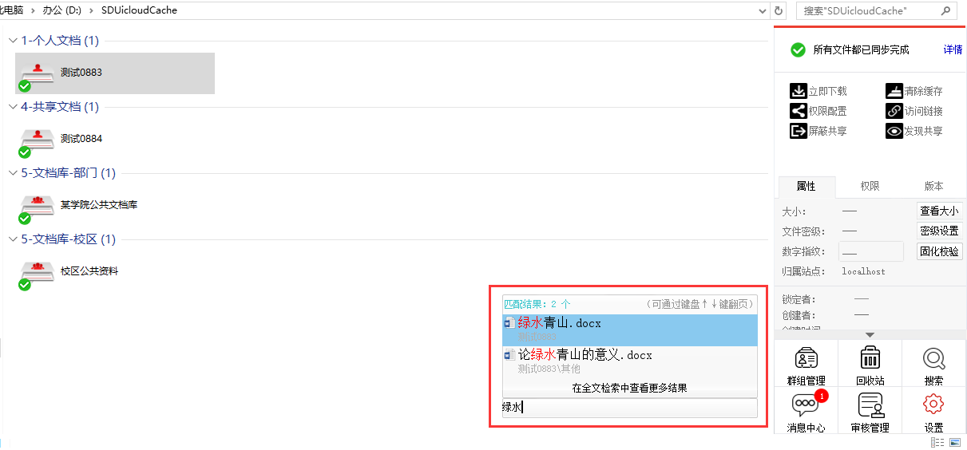
文件查找
1、快速定位

Slide 15
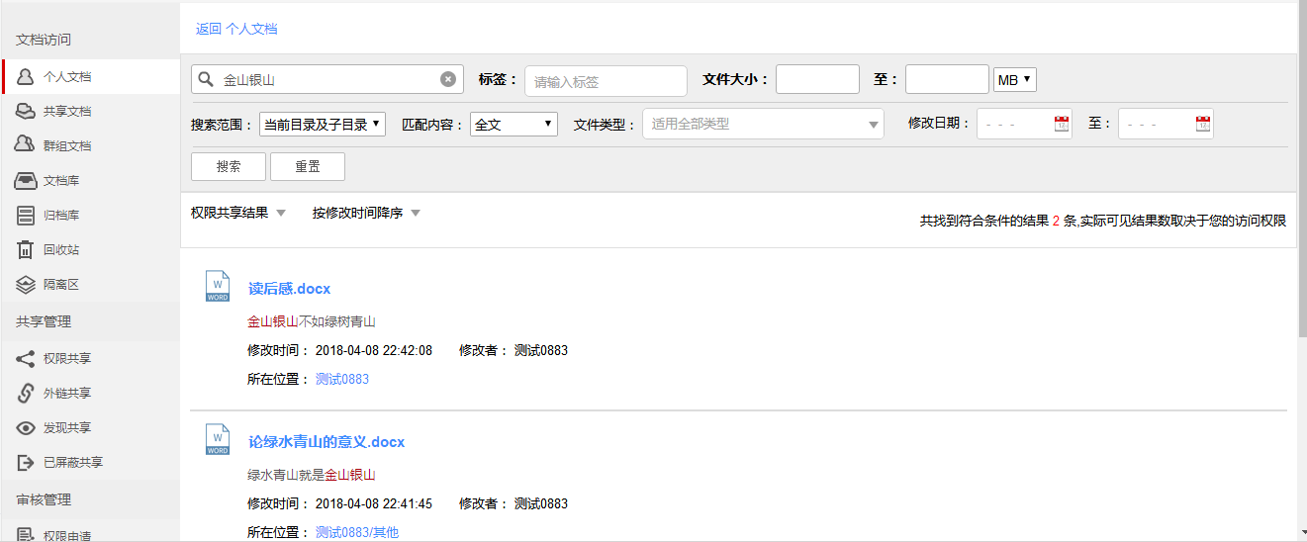
文件查找
2、全文检索

Slide 16
PART 05:
文件安全

Slide 17
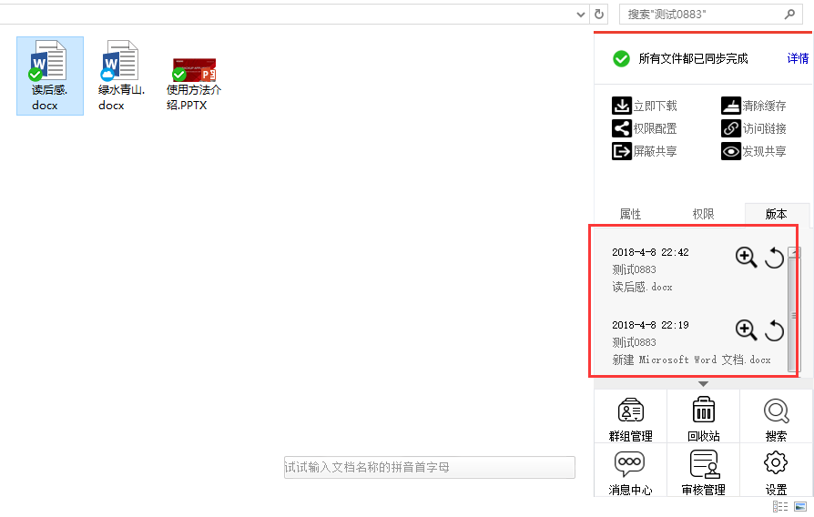
文件安全
1、版本回退
每个人编辑的版本都会自动保存，用户可以同时打开多个版本校对，也可以进行回退。

Slide 18
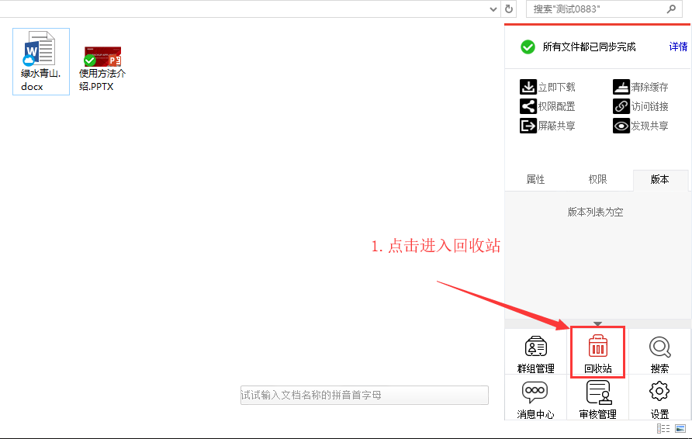
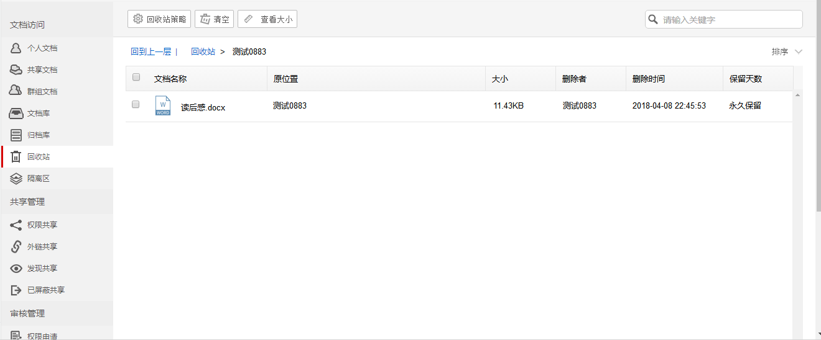
文件安全
2、误删找回
回收站可以对误删的文件一键还原到原路径，也可以清空垃圾文件

Slide 19
PART 06:
网页访问

Slide 20
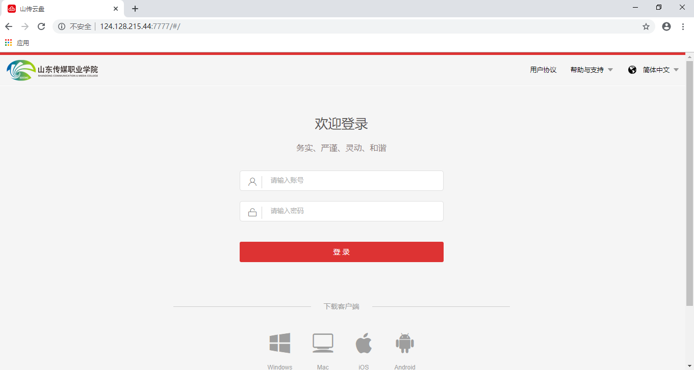
网页访问
1、通过学校的数字校园直接跳转或直接浏览器上登录http://124.128.215.44:7777/，（用户名为工号，密码是学校统一身份认证平台密码）

Slide 21
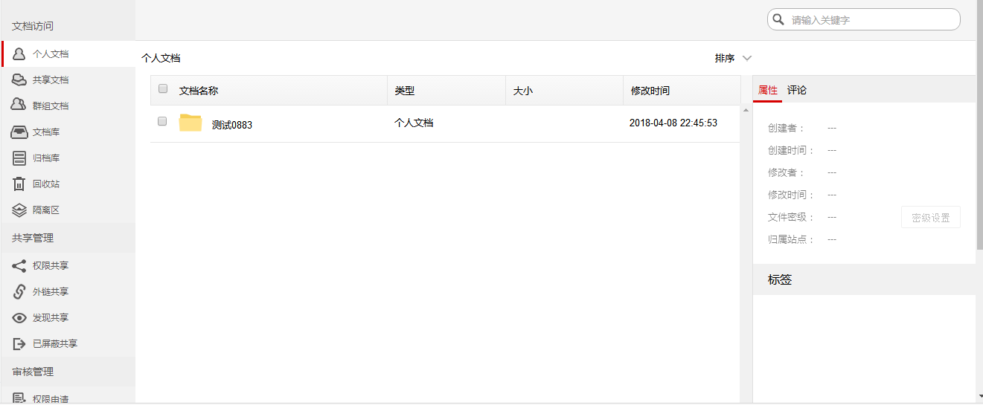
网页访问
2、登陆后可以找到与客户端对应的文件目录。

Slide 22
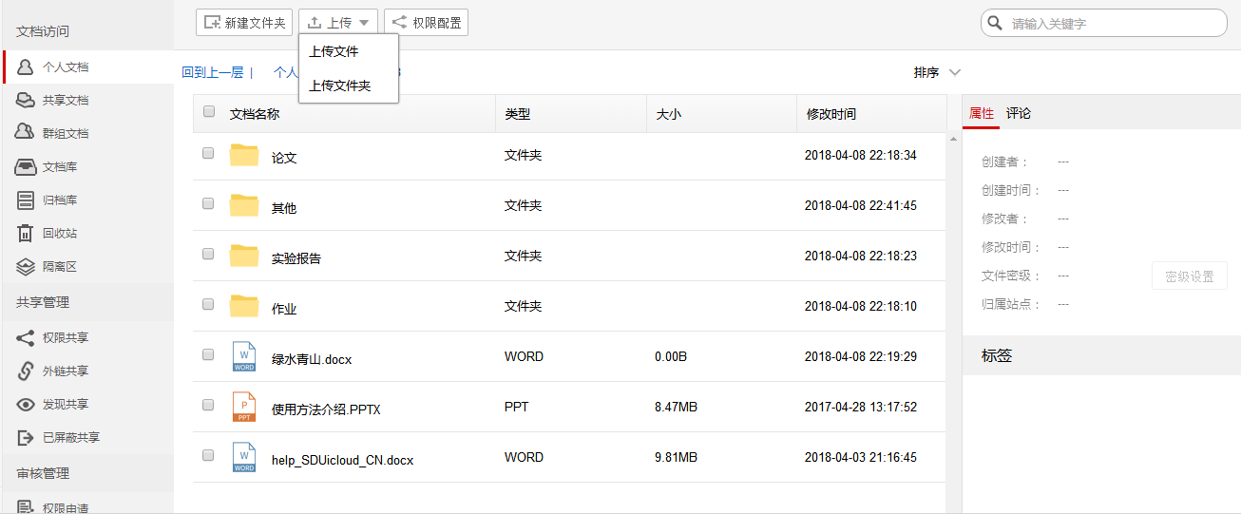
网页访问
2、权限范围内可以在线新建文件/文件夹、上传/下载、预览/编辑。

Slide 23
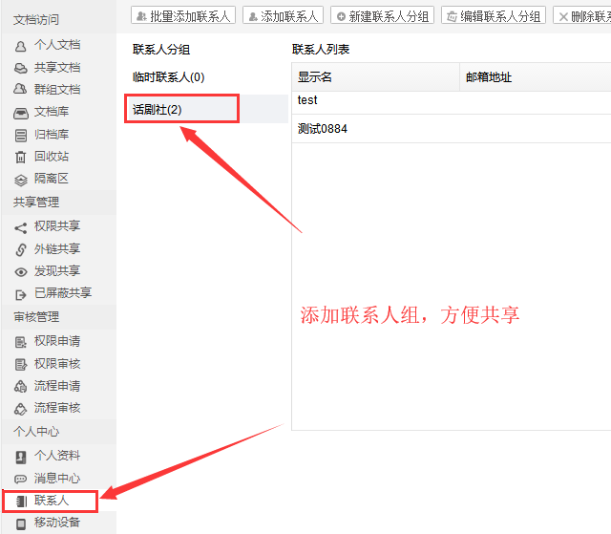
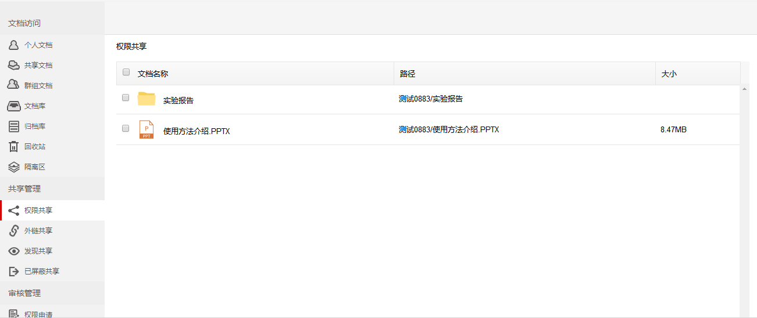
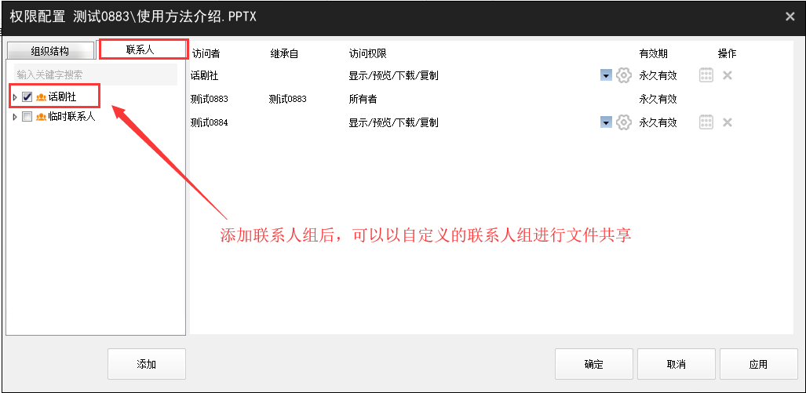
网页访问
3、其他功能。
管理和查看我所开放的共享和外链

Slide 24
PART 07:
移动客户端介绍

Slide 25
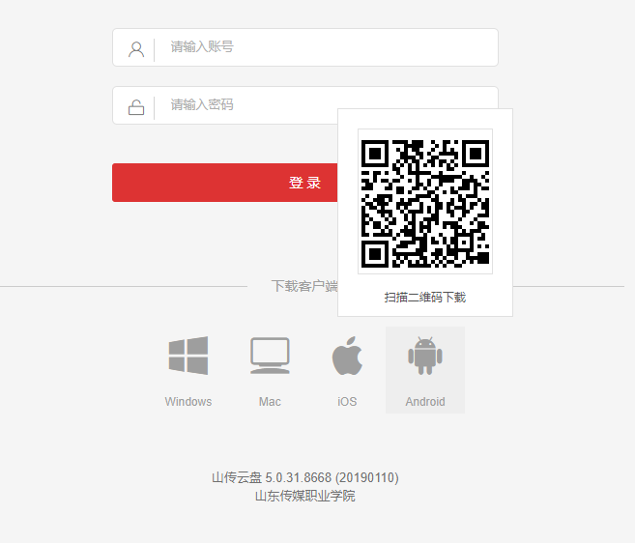
Android&IOS
山传云盘支持IOS、Android的智能手机或平板，通过安装山传云盘手机客户端，即可访问山传云盘中的文档资料。可以通过http://124.128.215.44:7777/主页扫描二维码方式进行下载。

Slide 26
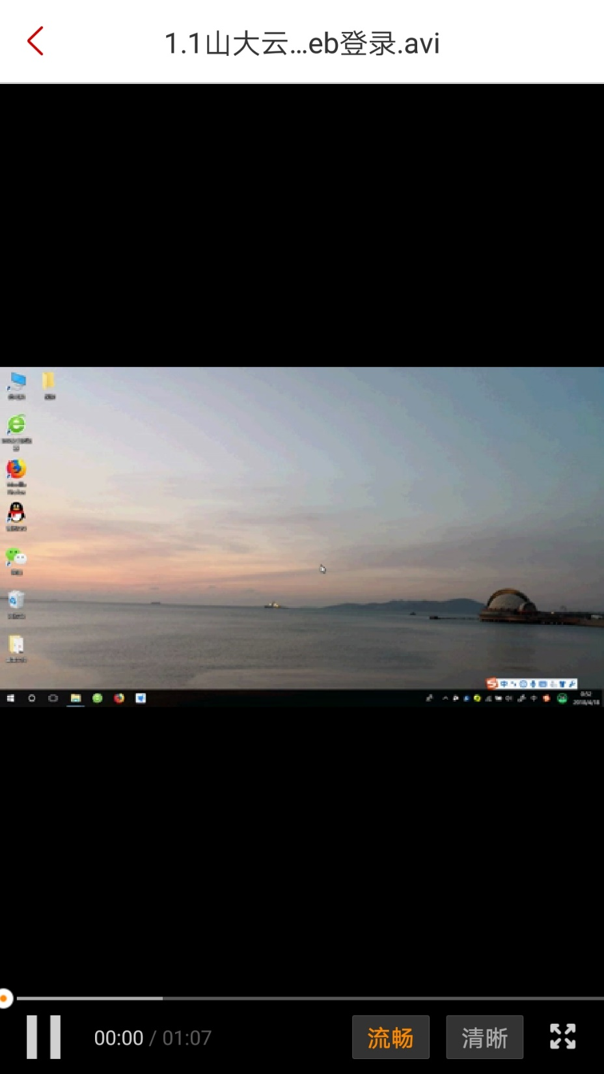
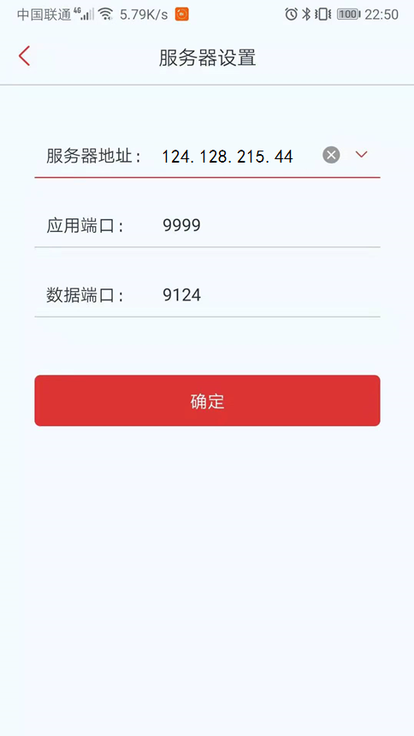
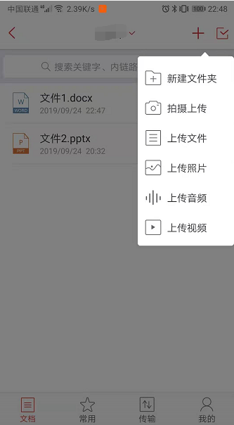
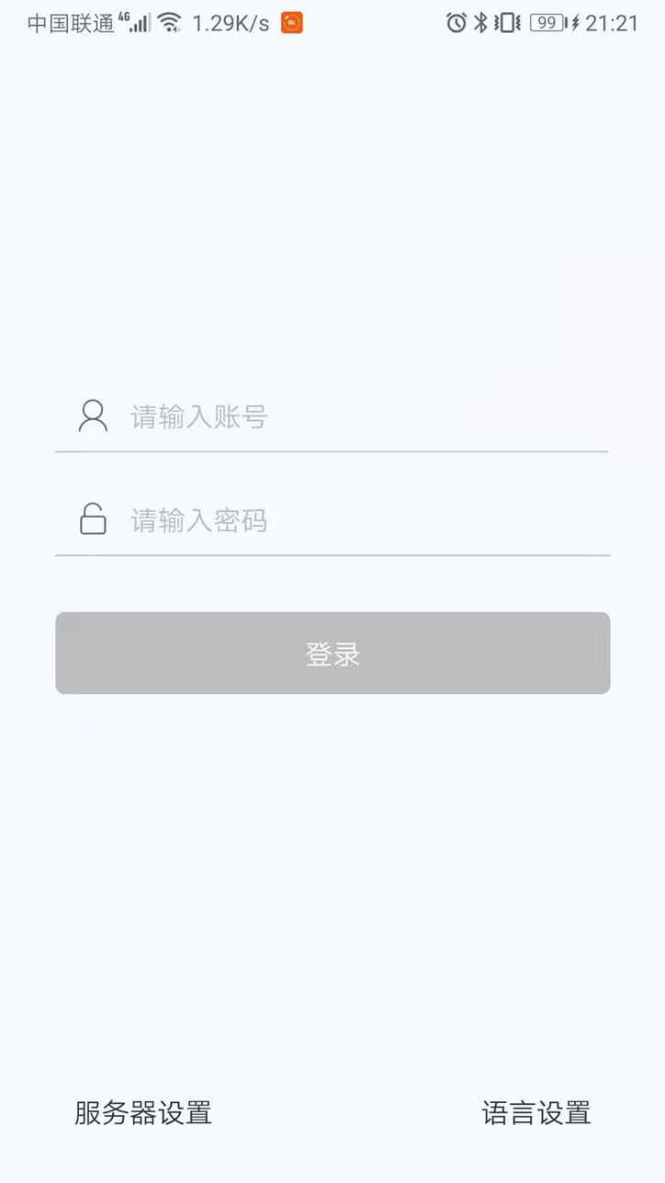
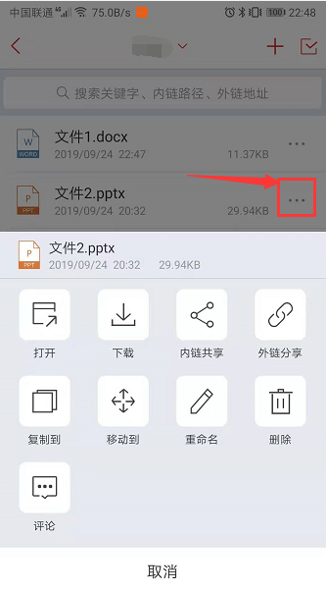
Android&IOS

